Slide 1


3.1 放大器的基本概念
3.1.1 放大器概述
3.1.2 放大器的放大倍数

Slide 2
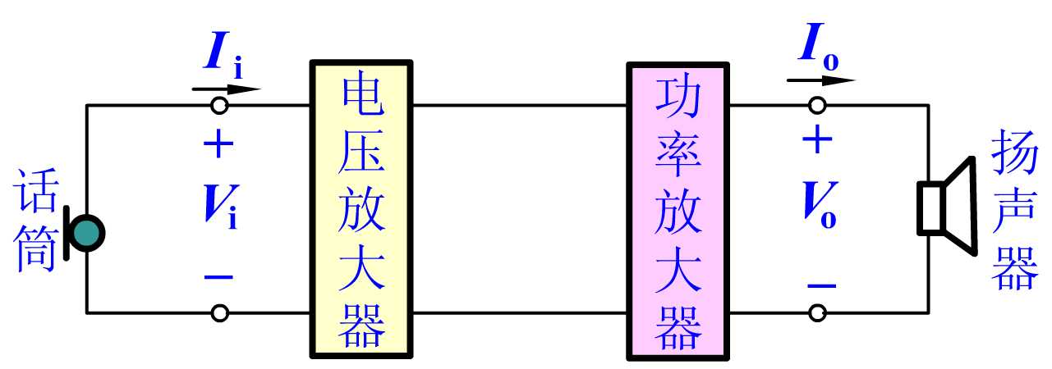
3.1 放大器的基本概念
3.1.1 放大器概述
放大器：把微弱的电信号放大为较强电信号的电路。基本特征是功率放大。
扩音机是一种常见的放大器，如图3.1.1所示。
声音先经过话筒转换成随声音强弱变化的电信号；再送入电压放大器和功率放大器进行放大；最后通过扬声器把放大的电信号还原成比原来响亮得多的声音。
图3.1.1扩音机框图

Slide 3
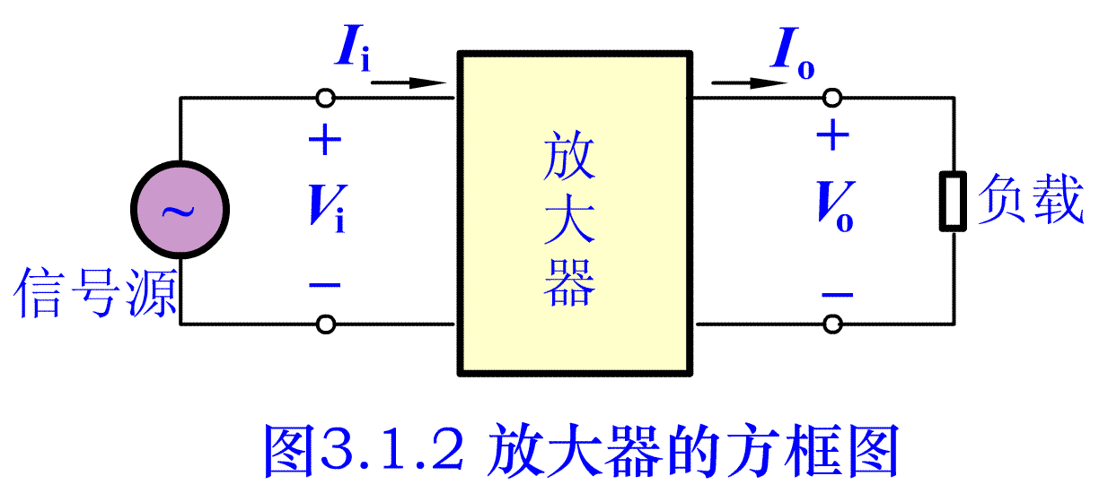
3.1.2 放大器的放大倍数
输入电压
输出电压
输入电流
输出电流
输入端
输出端
图3.1.2放大器的框图

Slide 4
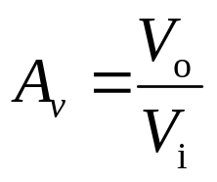
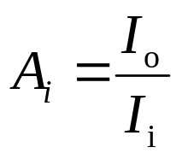
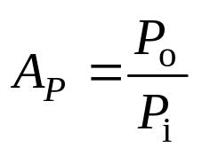
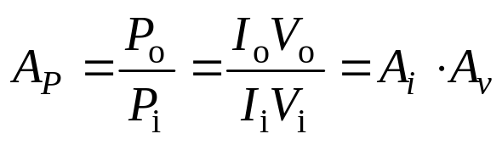
一、放大倍数的分类
1.电压放大倍数
（3.1.1）
2.电流放大倍数
（3.1.2）
3.功率放大倍数
（3.1.3）
三者关系为
（ 3.1.4）

Slide 5
二、放大器的增益
增益G：用对数表示放大倍数。单位为分贝（dB）。
1.功率增益
G_{P}=10lgA_{P}（dB） （3.1.5）
2.电压增益
G_{v}=20lgA_{v}（dB） （3.1.6）
3.电流增益
G_{i}=20lgA_{i}（dB） （3.1.7）
增益为正值时，电路是放大器，增益为负值时，电路是衰减器。例如，放大器的电压增益为20dB，则表示信号电压放大了10倍。又如，放大器的电压增益为−20 dB，这表示信号电压衰减到1/10，即放大倍数为0.1。

